Slide 1
CAVA Competenze per micro-produzioni Agroalimentari a Valore Aggiunto: sviluppo imprenditoriale nelle aree rurali
Casa Artusi, Forlimpopoli 30.06.2016

Slide 2
Razionale
Il progetto si concentra sui settori turismo-ristorazione / agro-alimentari.
L’obiettivo è la valorizzazione dei prodotti tipici e la cultura gastronomica locale come ambito per lo sviluppo imprenditoriale e la crescita occupazionale attraverso la promozione / qualificazione della trasformazione della produzione, marketing integrato e la valorizzazione del cibo e del mercato del vino e del turismo
Competenze imprenditoriali
Competenze tecnico-professionali
Trasferimento intergenerazionale e interculturale delle
competenze
Differenziazione delle attività produttive
Sostenibilità dell’economia rurale e del turismo legati
all’offerta enogastronomica

Slide 3
Durata
1/09/2014
31/08/2017

Slide 4
Nazioni
Croatia
Belgium
Poland
France
Romania
Italy

Slide 5
Partner
Vocational Training Organisations
Social Economy Organisations
Tourist Board/ Heritage Valorisation
CIVITAS – Romania
CEC - Belgium
CEFAL – Emilia Romagna – ITALY
AFMR -ETCHARRY - France
SCF - ITALY
DOT – Bassa Slesia, Public Tourism Board - Poland
Casa Artusi - Italy
Territorial development Bodies and Enterprises
Region of Istria- CROAZIA
Local Authorities
AZRRI, Rural Development Agency- CROATIA
Coop.Agricola Lunca Somesului Mic – ROMANIA

Slide 6
Obiettivi generali
Inclusione sociale
Employment
Active participation
Integration
Catering
Territorial animation
Social Inclusion
Agriculture
Tourism
Trade
Lavoro
Partecipazione Attiva
Agricoltura
Turismo
Integrazione
Ristorazione
Commercio
Animazione territoriale

Slide 7
Gruppi target
Agriculture sector
product promotion Consortia
agro-food production chains
Hospitality sector
agro-tourisms,
didactic farms,
restaurants
Hotels
Education system
Farms
Tourism and Catering schools
Settore agricolo
Aziende agricole
Consorzi per la promozione dei prodotti
Filiere agroalimentari
Settore ospitalità
Agriturismo
Fattorie didattiche
Ristoranti
Hotel
Sistema educativo
Scuole di turismo e ristorazione

Slide 8
Azioni
Management and Implementation
Elaboration of intellectual outputs
Mobility for training and teaching activities
Multiplier events
Gestione e Implementazione
Elaborazione dei prodotti intellettuali
Eventi moltiplicatori
Mobilità per formatori e allievi

Slide 9
O1 – RICERCA –REPERTORIO DI ESPERIENZE FORMATIVE
RESEARCH
ENGLISH
CEFAL: plan, instruments, sinthesys
10 cases IT +
5 other
AZRRI
10 cases HR
CEC
5 cases BE
ETCHARRY
10 cases FR
CIVITAS
5 cases RO +
5 cases HU
LUNCA
5 cases RO +
5 cases HU
DOT
10 cases PL
SCF supervision
CEFAL

Slide 10
O2 – ANALISI DEI FATTORI DI SUCCESSO E DEFINIZIONE DELLE COMPETENZE CHIAVE
ETCHARRY
ANALYSIS OF SUCCESS FACTORS
AZRRI (Rural Development)
CEFAL and SCF (DAIRY)
ETCHARRY (ENTREPRENEURSHIP’)
DEFINITION KEY COMPETENCES
ETCHARRY (Entrepreneurship)
SCF (Pedagogical)
AZRRI (MEAT)
CIVITAS and DOT (FRUIT AND VEGETABLES)
CEC DIFFUSION
ANALISI DEI FATTORI
DI SUCCESSO
SCF (Pedagogiche)
AZRRI (Sviluppo Rurale)
ETCHARRY (Imprenditoriali)
DEFINIZIONE DELLE
COMPETENZE
CHIAVE
CEFAL e SCF (lattiero-caseario)
AZRRI (carne)
CIVITAS e DOT (frutta e verdura)
ETCHARRY (imprenditoriali)
CEC (diffusione)

Slide 11
O3 – DEFINIZIONE DEI CURRICULA DIDATTICI
DAIRY
R: CEFAL (exp. GRAMAS)
C: SCF (member AIAC)
MEAT
R: AZRRI
C: ETCHARRY
FRUIT AND VEGETABLES
R: CIVITAS
C: DOT
CATALOGUE TRAINING MODULES/ LEARNING UNITS
CEC/SCF: Diffusion
C: Lunca

Slide 12
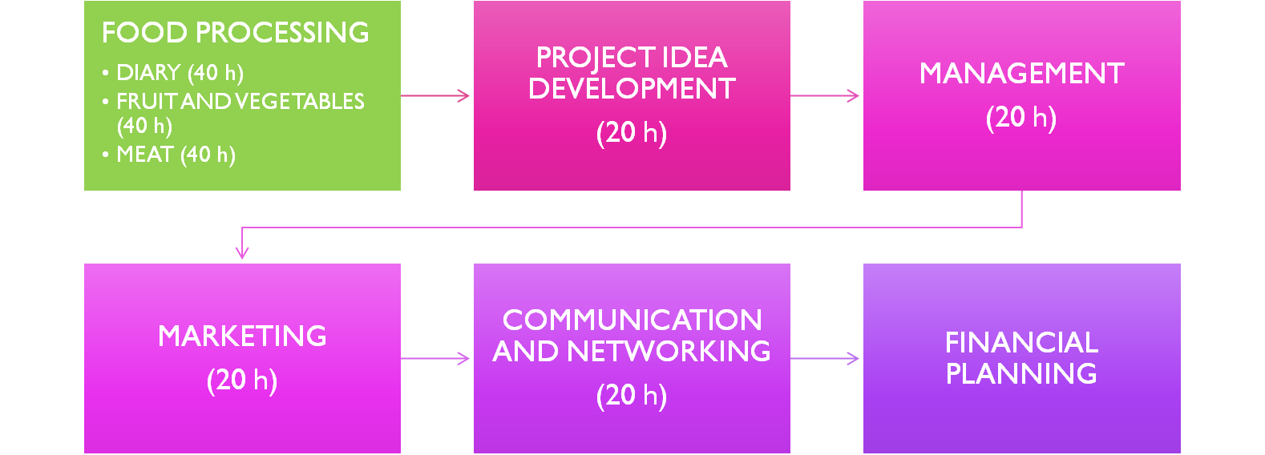
INGLESE
TRASFORMAZIONE DEI
PRODOTTI
AGROALIMENTARI
Lattiero-casearia (40h)
Frutta e verdura (40h)
Carne (40h)
PROGETTAZIONE
(20h)
GESTIONE
(20h)
MARKETING
(20h)
COMUNICAZIONE E
NETWORK
(20h)
PIANIFICAZIONE
FINANZIARIA
(20h)
O3 – DEFINIZIONE DEI CURRICULA DIDATTICI

Slide 13
CURRICULA DIDATTICI
Studenti
Ristoratori
Agricoltori
Trasformatori
agro-alimentari
Associazioni di
categoria
14 h
8 h
4 h
8 h
4 h
1 h
1 h
1 h
2 h
1,5h
Produrre il formaggio
Sicurezza alimentare e Legislazione
Tracciabilità, etichettatura
Fare il budget e progettazione finanziaria
Strumenti finanziari
Assiomi della comunicazione
Tipi di comunicazione
Assiomi del marketing
Condizioni di base del business
Domanda e offerta
Lev.A
5 h
5 h
4 h
2 h
2 h
1,5h
2h
8 h
8 h
Produrre lo Yogurt
Produrre il Gelato
Protezione di origine
Stabilire gli obiettivi
Valutare il piano
Comunicazione usata in una società
Pubbliche relazioni nel business
Strumenti di analisi del mercato
Elementi di marketing
Gestione di base
Creatività nel commercio
Lev.B
2h
Produzione del formaggio (livello avanzato)
Gelato gastronomico
Comunicazione d’affari
Concetto di feedback
Negoziazione
Analisi dei clienti
Strategia del prodotto o servizio
Concetto di marchio
Gestione avanzata
Sviluppo di progetti nel commercio
Lev.C

Slide 14
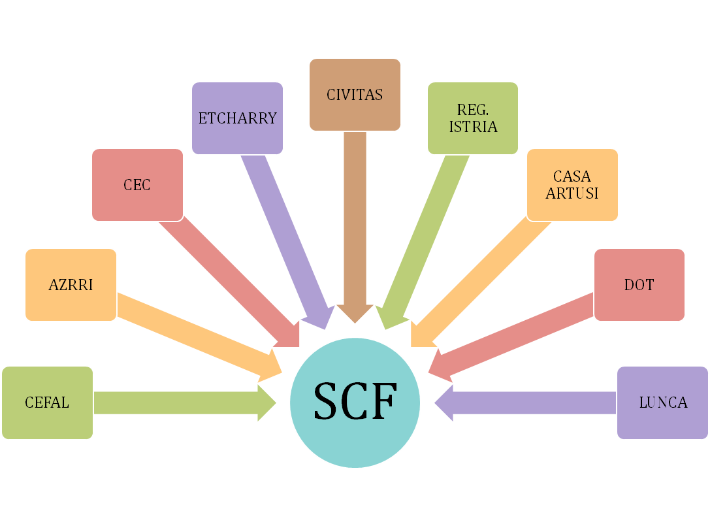
O4 – ELABORAZIONE DI UNA GUIDA METODOLOGICA
SCF
INGLESE
Come selezionare ed erogare le unità didattiche (livello di entrata, risorse disponibili)
Approcci diversi per i gruppi target

Slide 15
O5 – ELABORAZIONE E SPERIMENTAZIONE DEI KIT DI APPRENDIMENTO
SVILUPPO
INGLESE
CIVITAS
SPERIMENTAZIONE
LINGUE NAZIONALI
AZRRI
Risultati attesi
Beneficiari
giovani in formazione nei settori ristorativo o agroalimentare
giovani in situazioni di disagio o con minori opportunità
disoccupati
professionisti del settore del turismo, agricoltori, artigiani alimentari, ristoratori
formatori/insegnanti nell’ambito della ristorazione, trasformazione dei prodotti agroalimentari dai Paesi partner
altri insegnanti/formatori dei centri coinvolti
stakeholder locali che parteciperanno ai workshop
altri studenti/discenti

Slide 16
Grazie
per l’attenzione!
Queste informazione riflettono solo il punto di vista dell'autore.
L'Agenzia Nazionale e la Commissione Europea non sono responsabili per qualsiasi uso che possa essere fatto delle informazioni in esso contenute
Con il supporto del Programma Erasmus + dell’Unione Europea

